Slide 1






Mesure de dichroïsme circulaire de photoélectrons (PECD) résolue en conformère grâce à la spectroscopie REMPI-ns
Valeria LEPERE
Institut des Sciences Moléculaires d’Orsay
Journées de spectroscopie moléculaire 2025
10-12 mars 2025

Slide 2
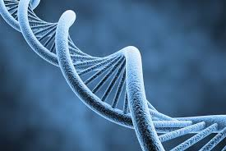
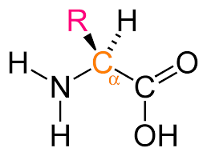
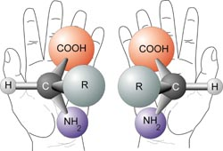
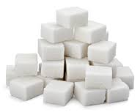
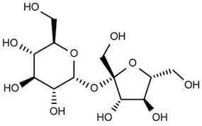
Valéria LEPERE
Journées de Spectroscopie Moléculaire 2025 - Grenoble
Contexte
Une molécule est chirale si elle n’est pas superposable à son image dans un miroir (ex : main).
Les molécules images l’une de l’autre dans un miroir sont appelées énantiomères.
Propriété surprenante de la nature = la chiralité
Au niveau microscopique, beaucoup de molécules sont chirales : ADN, protéines, sucres, acides aminés…
SUCRE
Naturel toujours D
PEPTIDE
naturel toujours L
ADN
Pourquoi prédominance d’une seule chiralité ?

Slide 3
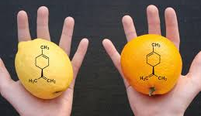


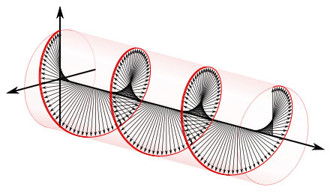

Valéria LEPERE
Journées de Spectroscopie Moléculaire 2025 - Grenoble
Contexte
Deux énantiomères ont les mêmes propriétés physiques et chimiques dans un environnement achiral,
Mais pas dans un environnement chiral, comme une lumière polarisée circulairement
Gant
achiral / symétrique
Gant
Chiral / non symétrique
S-(-)-Limonène
Odeur de citron
R-(+)-Limonène
Odeur d’orange
=
chaque énantiomère est perçu différemment par les récepteurs chiraux de l’organisme
Pourquoi cette différence et comment existe-t-elle ?
Mêmes
contacts
Contacts
différents
Nécessité de comprendre les interactions inter ou intra-moléculaires mises en jeu

Slide 4
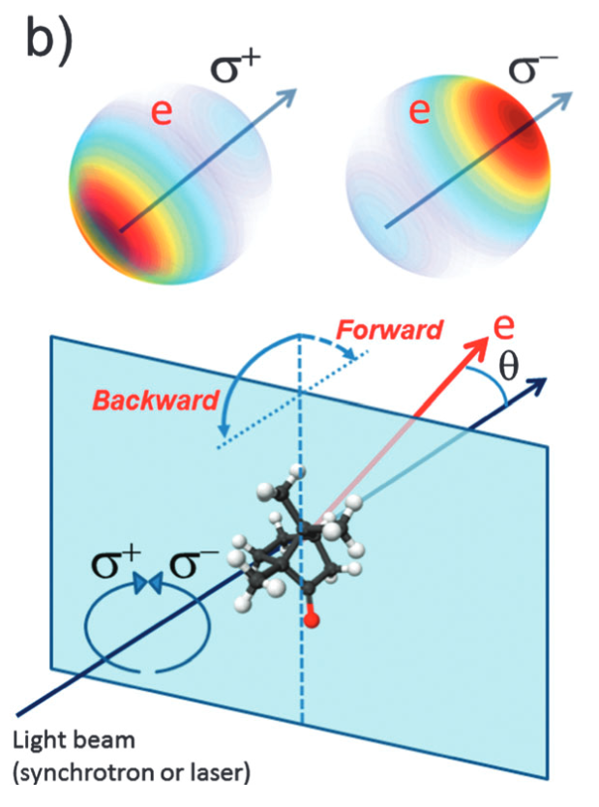
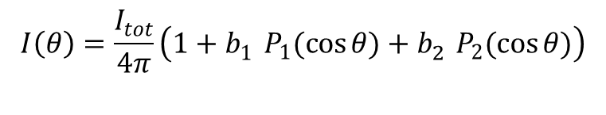
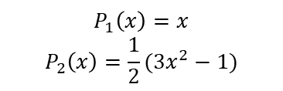
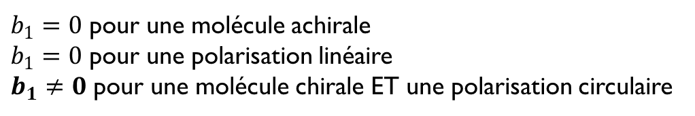
Valéria LEPERE
Journées de Spectroscopie Moléculaire 2025 - Grenoble
Dichroïsme Circulaire de PhotoElectrons (PECD)
PECD = asymétrie avant/arrière dans le sens de la propagation de la lumière de la distribution angulaire de photoélectrons après ionisation d’une molécule chirale par une lumière polarisée circulairement
Ritchie, et al., Phys. Rev. A 1976, 13 (4), 1411–1415
Powis, J. Phys. Chem. A 2000, 104 (5), 878–882
Distribution angulaire de photoélectrons éjectés par une moléculaire orientée aléatoirement :
$$I\left(θ\right)=\frac{I_{tot}}{4π}\left(1+b_{1}^{}P_{1}(\cos{θ})+{b_{2}^{}P}_{2}(\cos{θ})\right)$$
$$P_{1}\left(x\right)=x$$
$$P_{2}\left(x\right)=\frac{1}{2}(3x^{2}−1)$$
Terme provoquant l’asymétrie
Terme symétrique mais dépend de la symétrie de l’orbitale de départ et du potentiel de diffusion du photoélectron
$b_{1}=0$ pour une molécule achirale
$b_{1}=0$ pour une polarisation linéaire
$b_{1}≠0$ pour une molécule chirale ET une polarisation circulaire
Phys. Chem. Chem. Phys., 2014, 16, 856
Notes:
Le PECD se manifeste par une asymétrie avant/arrière dans la distribution angulaire de photoélectrons selon l’axe de propagation de la lumière suite à l’ionisation d’une molécule chirale par une lumière polarisée circulairement.
Dans l’approximation dipolaire électrique, l’intensité des photoélectrons éjectés d’une molécule orientée aléatoirement par une ionisation à un photon s’écrit : I(téta)= 1 + ….
Avec téta l’angle entre l’axe de propagation de la lumière et la direction d’éjection du photoélectron
P0, P1, P2 sont les polynômes de Legendre
Comme cos téta = - cos(pi-téta), le terme b2P2 ne peut pas induire d’asymétrie
Par contre le terme b1P1 peut induire l’asymétrie avant/arrière si b1 différent de zéro c’est-à-dire si la molécule est chirale et si la lumière est polarisée circulairement
En effet b1=0 pour une molécule achirale quelque soit la polarisation de la lumière ou inversement.

Slide 5
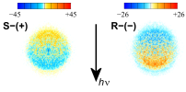
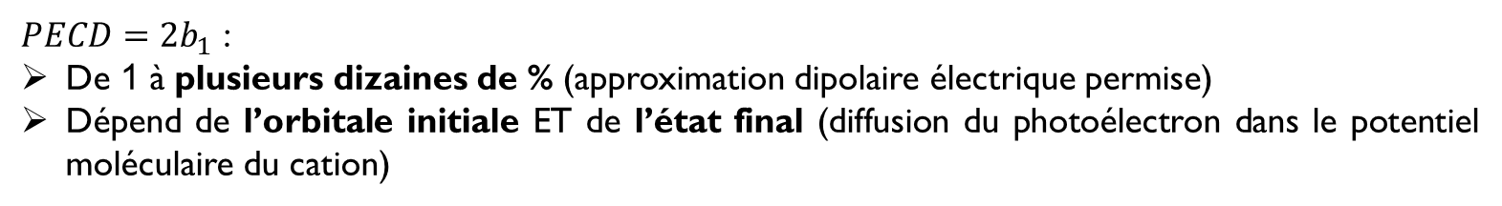


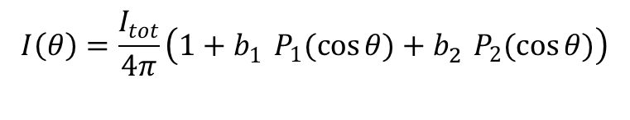
Valéria LEPERE
Journées de Spectroscopie Moléculaire 2025 - Grenoble
Dichroïsme Circulaire de PhotoElectrons (PECD)
$$I\left(θ\right)=\frac{I_{tot}}{4π}\left(1+b_{1}^{}P_{1}(\cos{θ})+{b_{2}^{}P}_{2}(\cos{θ})\right)$$
$$b_{1}(RCP)=−b_{1}(LCP)$$
$$b_{1}\left(S\right)=−b_{1}(R)$$
RCP = Right Circular Polarization LCP = Left Circular Polarization
Difference RCP-LCP for pure S-(+) and R-(-) enantiomers of camphor
J. Chem. Phys. 119, 8781 (2003)
Phys. Chem. Chem. Phys., 2014, 16, 856
$PECD=2b_{1}$ :
De 1 à plusieurs dizaines de % (approximation dipolaire électrique permise)
Dépend de l’orbitale initiale ET de l’état final (diffusion du photoélectron dans le potentiel moléculaire du cation)
Notes:
De plus, b1=-b1 pour deux polarisations circulaires opposées RCP et LCP.
De même l’assymétrie est également opposée pour deux énantiomères R et S comme dans le cas du camphre ici.
Principe de toutes les méthodes chiroptiques
Ainsi la différence de distributions angulaires entre les deux polarisations circulaires est proportionnelle à 2b1 cos téta. On définit alors le PECD comme étant le terme 2b1 en %
Contrairement aux méthodes de dichroisme circulaire en absorption le PECD est permis dans l’approximation dipolaire électrique d’où un signal fort de quelques dizaines de %
PECD dépend de l’orbitale initiale de départ et de l’état final du cation

Slide 6
Dispositif Expérimental
Valéria LEPERE
Journées de Spectroscopie Moléculaire 2025 - Grenoble
Principe REMPI-PECD
Ec_{e-,A}
Ec_{e-,B}
I
I
hν_{A}
hν_{B}
S₁
S₁
hν_{A}
hν_{B}
S₀
S₀
Conformère A
Conformère B
hν_{A} ≠ hν_{B}
Molécules en phase gazeuse : isolé de tout environnement
Expansion supersonique : refroidissement vibrationnel des molécules
Excitation et ionisation via laser ns : sélectivité en conformères
Spectre PECD sélectif en conformère
Notes:
Les mesures de PECD on été réalisées sur le dispositif CHIPIE à l’ISMO.
Ce dispositif permet de travailler en phase gazeuse, c’est-à-dire que les molécules sont isolées sans interaction avec un environnement donné.
Il est constitué d’un jet supersonique pulsé permettant de refroidir vibrationnellement les molécules.
Le jet moléculaire croise ensuite dans la région de photo ionisation le laser ns accordable à angle droit.
On détecte les électrons avec un spectromètre VMI.
Le principe de la mesure, qui permet la sélectivité en conformère, est le suivant.
Si deux conformères A et B, l’énergie de la transition S0-S1 est propre à chacun d’eux. En fixant l’énergie du laser sur cette énergie, en étudiera alors l’un ou l’autre séparément. Le second photon permettant l’ionisation est identique au premier. Cette technique est possible dès l’instant que la durée de vie de l’état S1 est suffisamment grande pour absorber un second photon.

Slide 7
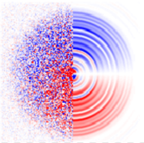
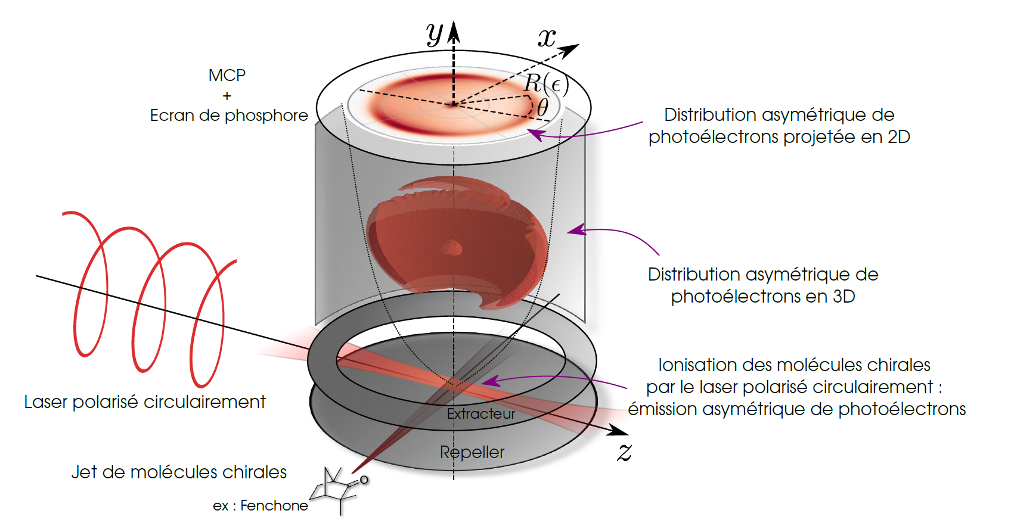
Valéria LEPERE
Journées de Spectroscopie Moléculaire 2025 - Grenoble
VMI : Velocity Map Imaging
MCP + Ecran Phosphore
+ CCD camera
Electron d’énergie cinétique nulle
Electron d’énergie cinétique élevée
Figure de A. Comby
Notes:
Le VMI permet d’avoir des infos sur l’énergie cinétique et la distribution angulaire des électrons.
Le principe est de projeter une distribution 3D sur un détecteur 2D.
En utilisant des électrodes ouvertes à la place d’électrodes avec grilles comme pour les TOF classique, on fait une lentille électrostatique qui focalise les électrons avec le même vecteur vitesse sur un même point du détecteur.
Ainsi les électrons d’énergie cinétique nulle seront au centre et les électrons d’énergie cinétique élevée seront à l’extérieur
Une reconstruction via uns transformée d’Abel inverse permet alors de reconstituer la distribution complète

Slide 8
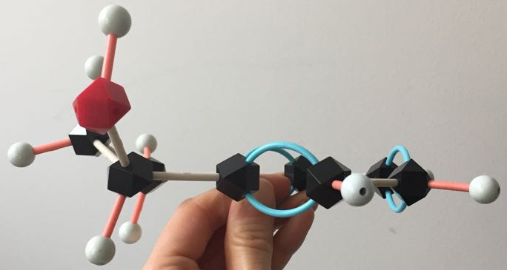
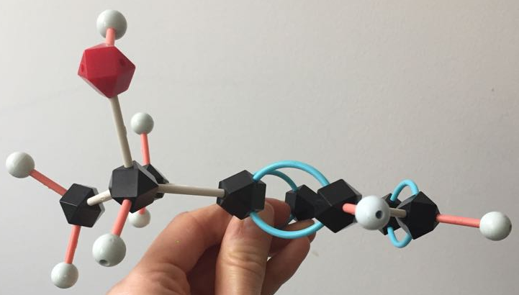
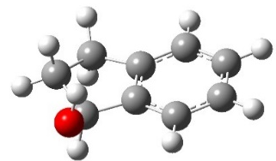
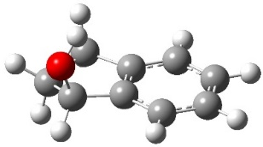
Valéria LEPERE
Journées de Spectroscopie Moléculaire 2025 - Grenoble
Molécule étudiée : 1-indanol
(S)-1-indanol
(R)-1-indanol
En jet supersonique
Dans l’Argon → un seul conformère (Eq)
Dans l’hélium → deux conformères (Eq et Ax ≈ 2/3 et 1/3)
Conformère Eq
Conformère Ax
Le Barbu-Debus et al. J. Chem. Chem. Phys., 2006, 125 (17), 174305
Bouchet et al. J. Mol. Struct., 2014, 1076, 344
Notes:
Pour étudier la sensibilité du PECD aux conformations, nous avons choisi le 1-indanol qui présente une inversion de cycle entre deux conformères
Un seul conformère présent dans l’argon mais 2 conformères dans l’hélium avec un rapport 1/3 2/3
Conformère axial et équatorial du groupe hydroxyle relié par une inversion de cycle
1eq plus stable que 2ax

Slide 9
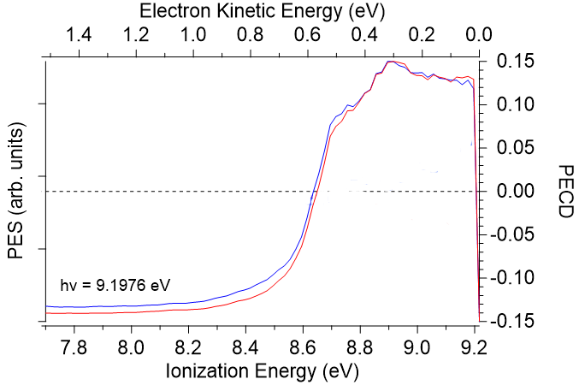
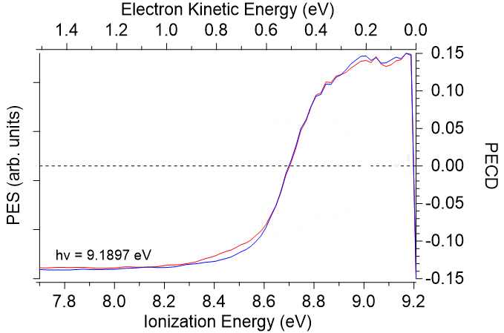
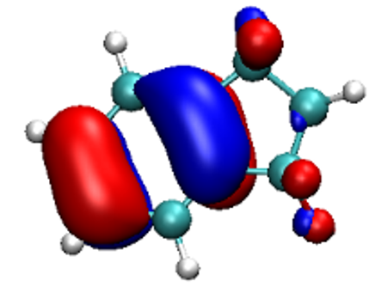
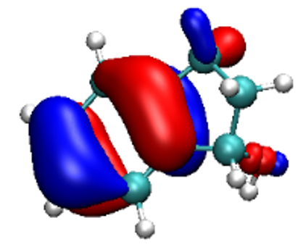

Valéria LEPERE
Journées de Spectroscopie Moléculaire 2025 - Grenoble
PES & PECD sélectif en conformère : 1-indanol
Conformère Eq
Conformère Ax
Densité électronique sur le HOMO
Densité électronique sur le HOMO
PES non sensible à de faibles changements de conformation, seuil ionisation différent
Angew. Chem. Int. Ed. 2024, e202401423, E. Rouquet et al.
Notes:
Premier information disponible est le PES (spectre de photoélectron) En bleu dans le cas du R indanol et en rouge pour le S indanol.
Commençons par regarder le conformère Eq
Il est normal que les deux PES soient identiques car cela dépend des paramètres B0, B2 symétriques cités précédemment.
Si on superpose les PES du conformère Ax, le profil de courbe est le même, seul le seuil d’ionisation diffère un peu.
Si maintenant on regarde le PECD du Eq, on observe un PECD non nul, avec une relation miroir pour le R et le S.
Et si on regarde le PECD de Ax, on a la aussi un PECD non nul mais avec un profil très différent.
Pourtant les orbitales HOMO de départ, d’où part l’électron, sont très semblables pour les deux conformères, avec une densité électronique localisée sur le site d’absorption UV au niveau du cycle aromatique. Cela montre que l’électron voit un potentiel de diffusion du cation différent pour les deux conformères
Signe que le PECD est très sensible à la conformation qui ici est simplement un pliage du cycle.

Slide 10
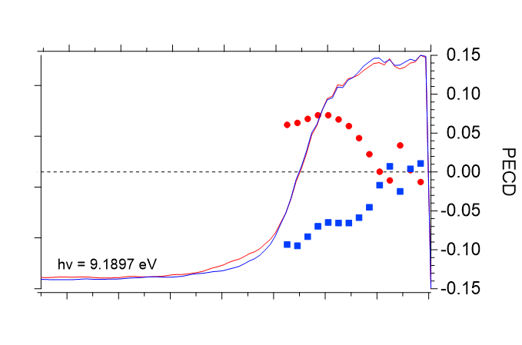
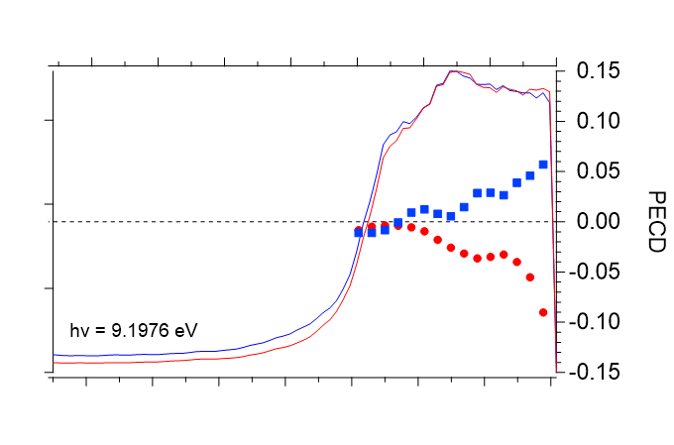


Valéria LEPERE
Journées de Spectroscopie Moléculaire 2025 - Grenoble
PES & PECD sélectif en conformère : 1-indanol
Conformère Eq
Conformère Ax
Densité électronique sur le HOMO
Densité électronique sur le HOMO
PES peu sensible à de faibles changements de conformation, seuil ionisation différent
PECD très différent en fonction des conformères reliés par pliage du cycle
Angew. Chem. Int. Ed. 2024, e202401423, E. Rouquet et al.

Slide 11
Valéria LEPERE
Journées de Spectroscopie Moléculaire 2025 - Grenoble
PES & PECD sélectif en conformère : 1-indanol
Conformère Eq
REMPI–PECD à deux couleurs : photon d’excitation ≠ photon ionisation
Principe REMPI-PECD-2C
hv = 9.2168 eV
Ec_{e-}
I
hν_{A}
hν₂
S₁
hν_{A}
hν₁
hv = 9.5804 eV
S₀
Conformère Eq
2nd laser ns
hν₁ ≠ hν₂
Haute sensibilité du PECD à l’énergie de photon et donc à l’énergie cinétique de l’électron
Angew. Chem. Int. Ed. 2024, e202401423, E. Rouquet et al.

Slide 12
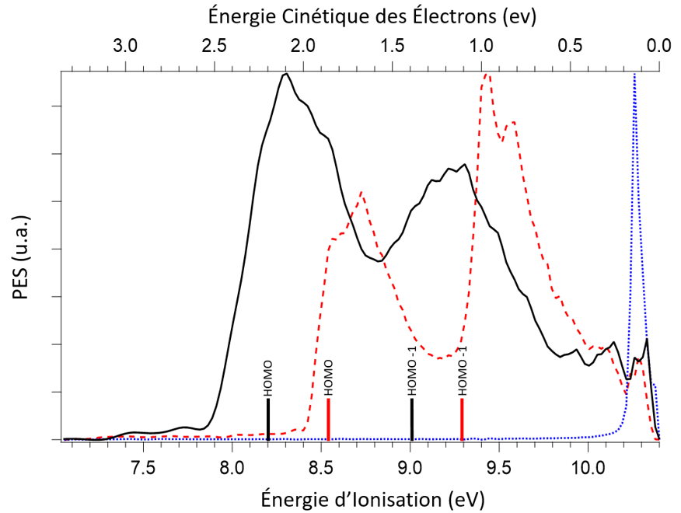
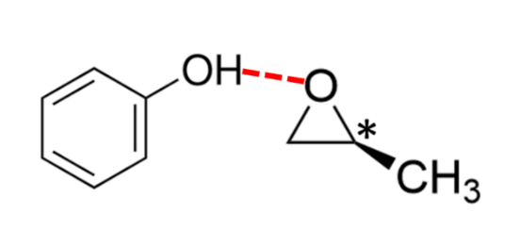
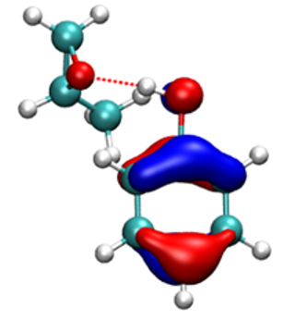
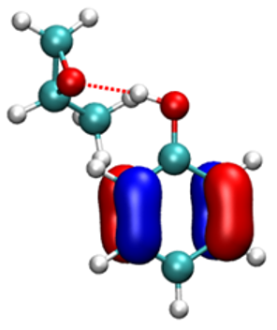
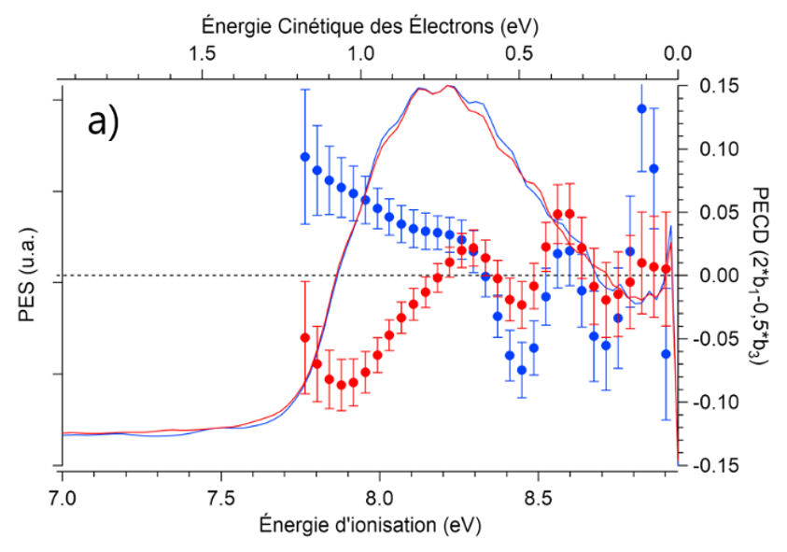
Valéria LEPERE
Journées de Spectroscopie Moléculaire 2025 - Grenoble
PECD du complexe Phe-Mox : transfert de chiralité
Observation de transfert de chiralité entre une molécule chirale et un chromophore non chiral :
exemple du complexe Phénol-Méthyloxirane
Phe/Mox
Phe
MOx
HOMO
HOMO-1
Nature Comm. 2023, 14, 6290, E. Rouquet et al.
Phe/R-Mox
Phe/S-Mox
Le Mox induit une déformation via la liaison hydrogène et fait sortir le groupe OH du plan moyen de la molécule
Vers un outil analytique pour sonder les conformères des molécules sans chromophore
En préparation 2025, E. Rouquet et al.
Notes:
Un autre exemple de la sensibilité du PECD a été vu via un transfert de chiralité entre un chromophore achiral le phénol et une molécule chirale le méthyloxirane.

Slide 13


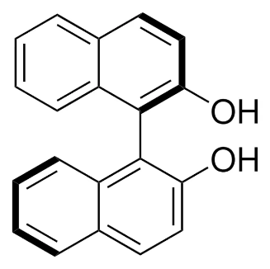

Valéria LEPERE
Journées de Spectroscopie Moléculaire 2025 - Grenoble
Résumé et perspective
PECD résolu en conformère via une excitation résonante S₀-S₁ = REMPI-PECD à 1 couleur
PES peu sensible à la conformation
PECD très sensible à la conformation (torsion du cycle) : de l’ordre de 5% dans le cas du 1-indanol
REMPI-PECD-2C : haute sensibilité du PECD à l’énergie de photon et donc à l’énergie cinétique de l’électron
Transfert de chiralité entre une molécule chirale et un chromophore achiral => outil analytique pour sonder les conformères des molécules sans chromophore
Observation du torsion du Binaphtol via le REMPI-PECD
1_{eq}
2_{ax}
Angew. Chem. Int. Ed. 2024, e202401423, E. Rouquet et al.
Nature Comm. 2023, 14, 6290, E. Rouquet et al.
En préparation 2025, E. Rouquet et al.
Notes:
Pour conclure, ce travail présente pour la première fois des mesures de PECD résolues en conformères via un REMPI à une ou deux couleurs.
Cette étude montre une très forte sensibilité du PECD à des changements de conformations mineures comme l’inversion de cycle observé ici avec le 1-indanol, alors que le PES montre uniquement une différence de seuil d’ionisation entre les deux conformères
Le PECD en plus d’être sensible à l’état initial l’est aussi au potentiel moléculaire chiral de l’état final.
L’énergie de photon incidente influe grandement sur le PECD de l’électron émis.
Par ailleurs, les premières expériences basées sur la complexation d’un chromophore achiral avec une molécule chirale ouvrent la voie vers un outil analytique pour sonder les conformations de ces molécules chirales non étudiable jusqu’à maintenant par les laser de table.
A venir, mesure de PECD du binaphtol qui via sa liaison entre les deux cycles présentent une chiralité structurale

Slide 14

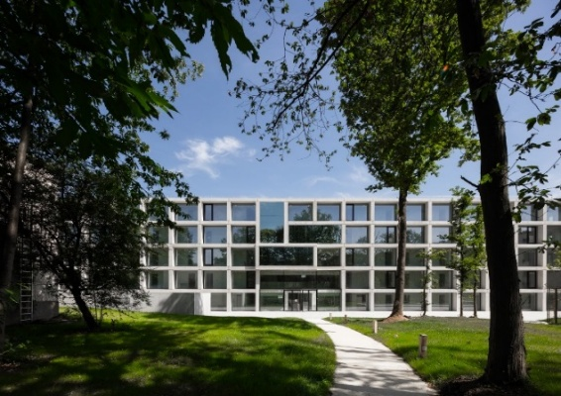

Valéria LEPERE
Journées de Spectroscopie Moléculaire 2025 - Grenoble
Remerciements
Equipe ChiPie de l’ISMO
Etienne Rouquet (doctorant)
Anne Zehnacker-Rentien
Service technique de l’ISMO
(Julien Vincent, Catherine Le Bris, …)
Equipe DESIRS à SOLEIL
Laurent Nahon
Gustavo Garcia
Merci pour votre attention !

